Slide 1
Проект по курсу “Теория графов и ее приложения
Выполнил: Мовчан Максим Владимирович

Slide 2
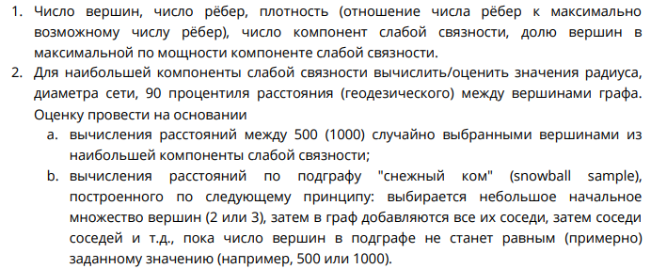
Свойства сетей (для статических графов)

Slide 3

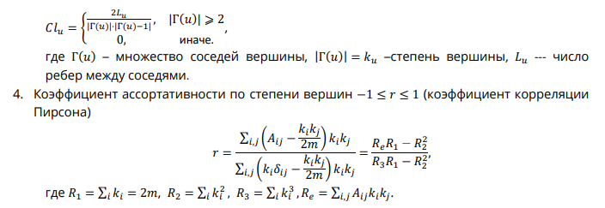

Slide 4
Результаты вычислений для датасетов
Socfb-Middlebury
socfb-Reed98
testgraph_1
testgraph_2
BA_bitA
RA_Rado
BO_bitOt
UC_UC

Slide 5
Датасет | Кол-во вершин | Кол-во ребер | Случайный подграф |  |  | Снежный ком |  |  | Средний кластерный коэффициент | Коэффициент ассортативности
 |  |  | Диаметр | Радиус | 90 пр. расстояни | Диаметр | Радиус | 90 пр. расстояни
Socfb-Middlebury | 3075 | 124610 | 8 | 4 | 4.0 | 4 | 3 | 3.0 | 0.2816 | 0.078
socfb-Reed98 | 962 | 18812 | 6 | 3 | 3.0 | 4 | 2 | 3.0 | 0.3184 | 0.0234
testgraph_1 | 9 | 13 | 3 | 2 | 3.0 | - | - | - | 0.3999 | -0.2037
testgraph_2 | 34 | 78 | 5 | 3 | 4.0 | - | - | - | 0.5706 | -0.4756

Slide 6
Датасет | Кол-во вершин | Кол-во ребер | Случайный подграф |  |  | Снежный ком |  |  | Средний кластерный коэффициент | Коэффициент ассортативности
 |  |  | Диаметр | Радиус | 90 пр. расстояни | Диаметр | Радиус | 90 пр. расстояни
BA_bitA | 3783 | 14124 | 12 | 2 | 6.0 | 6 | 3 | 3.0 | 0.1766 | -0.1685
RA_Rado | 167 | 3250 | 5 | 3 | 3 | 5 | 3 | 3 | 0.5919 | -0.2941
BO_bitOt | 5881 | 21492 | 13 | 2 | 7.0 | 4 | 2 | 3.0 | 0.1775 | -0.1648
UC_UC | 1899 | 13838 | 8 | 2 | 4.0 | 5 | 3 | 3.0 | 0.1093 | -0.1878

Slide 7
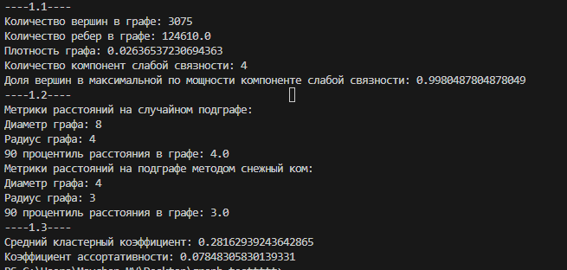
Датасет socfb-Middlebury45

Slide 8
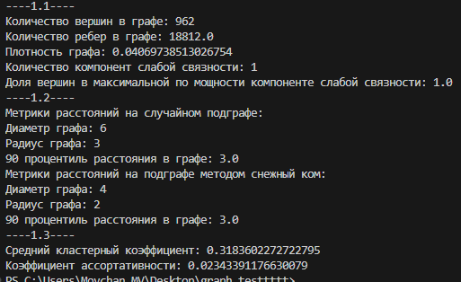
Датасет socfb-Reed98

Slide 9
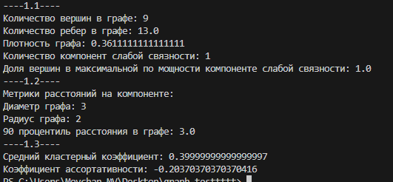
Датасет testgraph_1

Slide 10
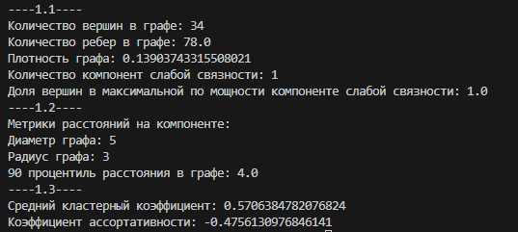
Датасет testgraph_2

Slide 11
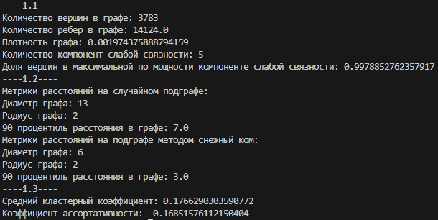
Датасет BA_bitA

Slide 12
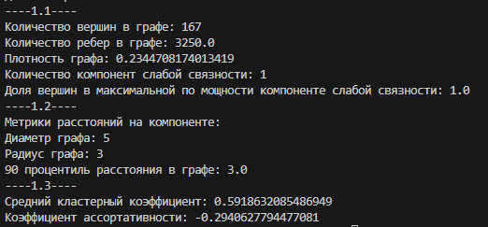
Датасет Ra_Rado

Slide 13
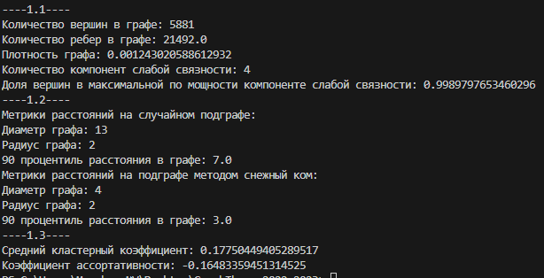
Датасет BO_bitOt

Slide 14
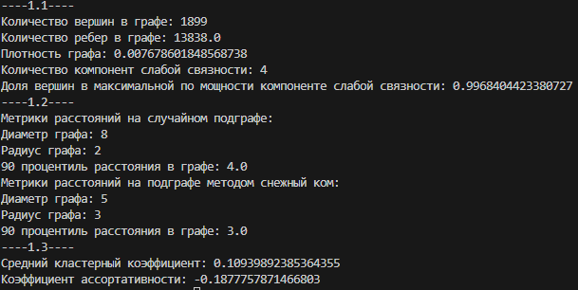
Датасет UC_UC

Slide 15
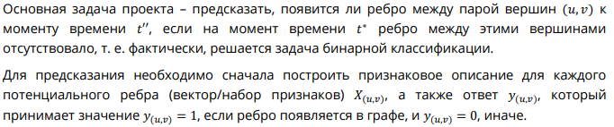
Предсказания появления ребер в графе

Slide 16
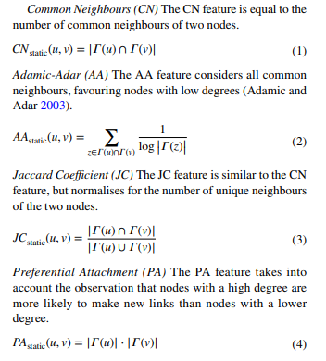
Построение векторов признаков для предсказания появления ребер в графе
Вычисляются статические признаки (Static topological features) для каждой пары вершин
Common Neighbours (CN);
Adamic-Adar (AA);
Jaccard Coefficient (JC);
Preferential Attachment (PA)
Вычисленные признаки хранятся в папке done

Slide 17
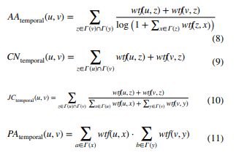
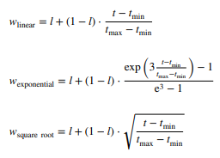
Построение векторов признаков для предсказания появления ребер в графе
Вычисляются взвешенные темпоральные признаки без учёта событий прошлого
(Weighted temporal topological features)
Common Neighbours temporal
Adamic-Adar temporal
Jaccard Coefficient temporal
Preferential Attachment temporal

Slide 18

Задача бинарной классификации (появится ребро в графе или нет)
Для обучения модели применяется алгоритм логистической регрессии — статистическая модель для прогнозирования вероятности возникновения некоторого события путём подгонки данных к логистической кривой.
Классификатор выдаёт для каждого объекта вероятность того, что объект принадлежит к определенному классу. Далее, по принятому порогу объекты делятся на классы
Для оценки качества построенной модели используется метрика AUC (Area Under the Receiver Operating Curve) – площадь под ROC AUC – кривой.
ROС AUC - кривая строится на основании соотношения доли верно классифицированных объектов, обладающих некоторым свойством (TPR true positive rate) и доли объектов, не обладающих свойством, но ошибочно классифицированных как обладающие этим свойством (FPR false positive rate), при различных уровнях порога принятия решения.
Используем 75% данных для обучения и 25% для тестирования

Slide 19
Стратегия 1
Будем беспорядочно и без повторений перебирать все пары вершин node1-node2 так, чтобы выделить равные доли пар между которыми есть ребро в момент времени t (pos) и пар между которыми ребра нет (neg). Далее для каждой доли находим или статические признаки, или темпоральные (без учёта событий прошлого). Далее75% данных используем для обучения и 25% для тестов. Для больших сетей берем размер долей для статических признаков = 100 000. Для темпоральных признаков = 10 000. Для маленьких сетей перебираем все возможные пары без ограничений на размер доли. После сравним наши значения с табличными из статьи. В статье используется похожая стратегия, но пары вершин перебираются не беспорядочно, а берутся только вершины на расстоянии 2 друг от друга

Slide 20
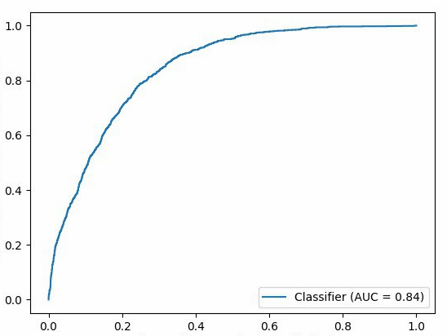
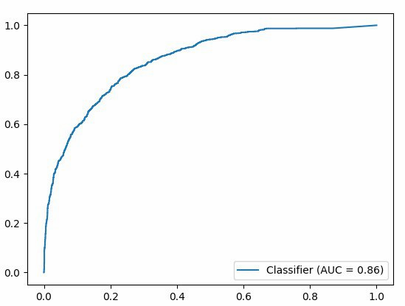
RA_Rado
Static features | Test | Table
AUC | 0.843 | 0.864
Temporal features | Test | Table
AUC | 0.859 | 0.852

Slide 21
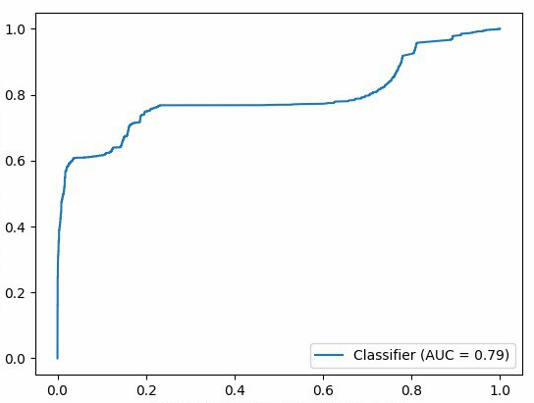
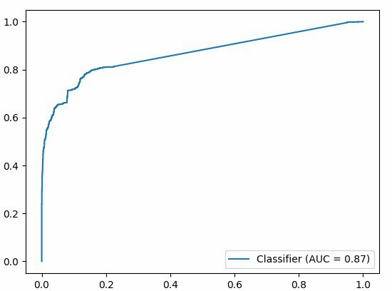
BA_bitA
Static features | Test | Table
AUC | 0.791 | 0.868
Temporal features | Test | Table
AUC | 0.866 | 0.945

Slide 22
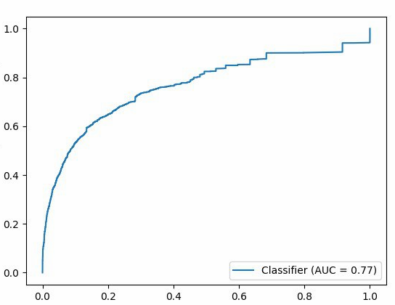
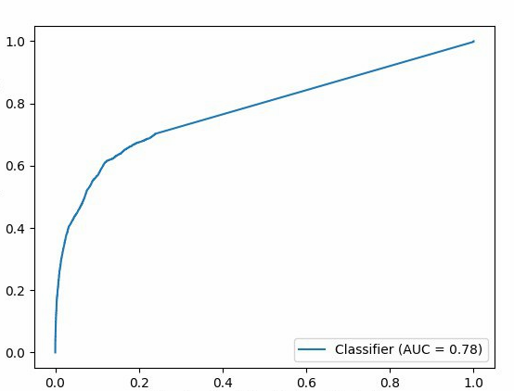
BO_bitOt
Static features | Test | Table
AUC | 0.766 | 0.821
Temporal features | Test | Table
AUC | 0.779 | 0.947

Slide 23
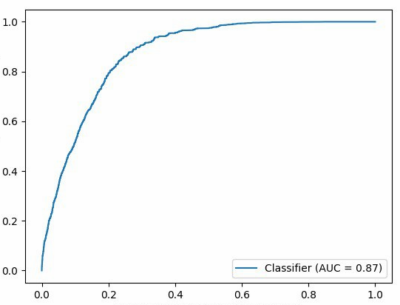
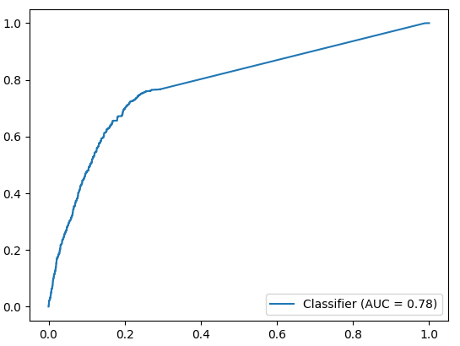
UC_UC
Static features | Test | Table
AUC | 0.873 | 0.731
Temporal features | Test | Table
AUC | 0.783 | 0.744

Slide 24
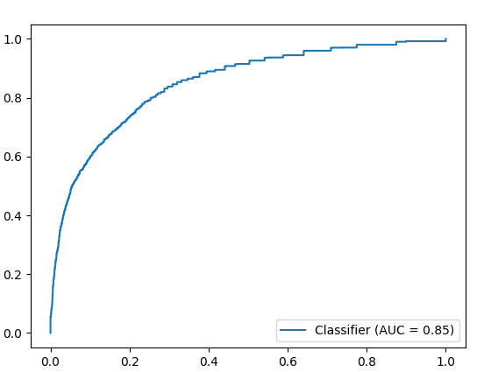
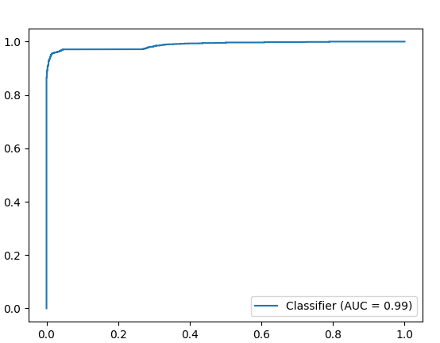
ma_SX-MO
Static features | Test | Table
AUC | 0.849 | 0.859
Temporal features | Test | Table
AUC | 0.988 | 0.909

Slide 25
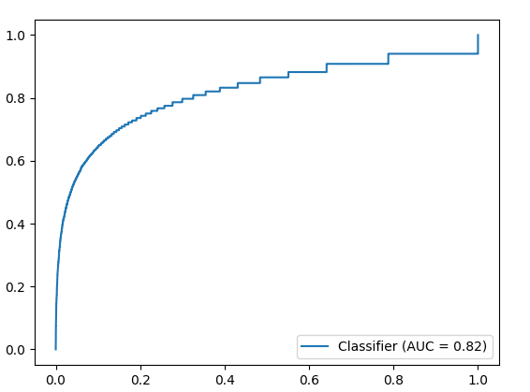
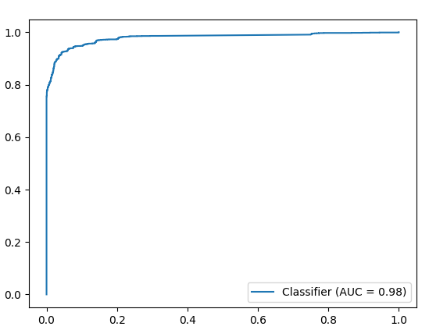
SU_SX-SU
Static features | Test | Table
AUC | 0.820 | 0.921
Temporal features | Test | Table
AUC | 0.979 | 0.946

Slide 26
Стратегия 2 (для статических признаков)
Будем перебирать все пары вершин node1-node2 на расстоянии 2 друг от друга так, чтобы выделить равные доли по 10 000 пар между которыми есть ребро в момент времени t (pos) и пар между которыми ребра нет (neg). Далее для каждой доли находим или статические признаки. Далее75% данных используем для обучения и 25% для тестов.

Slide 27
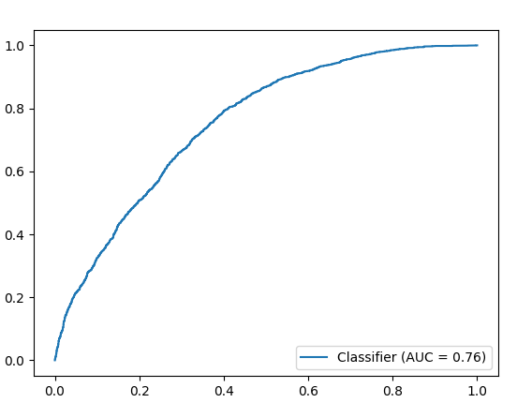
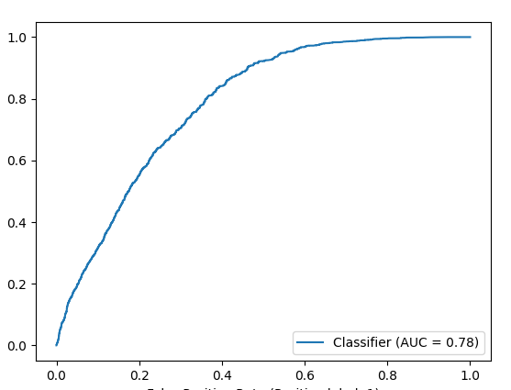
RA_Rado
UC_UC
Static features | Test | Table
AUC | 0.765 | 0.864
Static features | Test | Table
AUC | 0.783 | 0.731

Slide 28
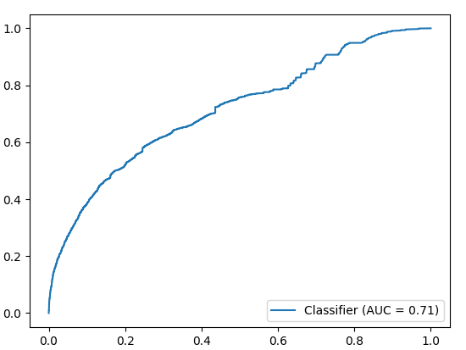
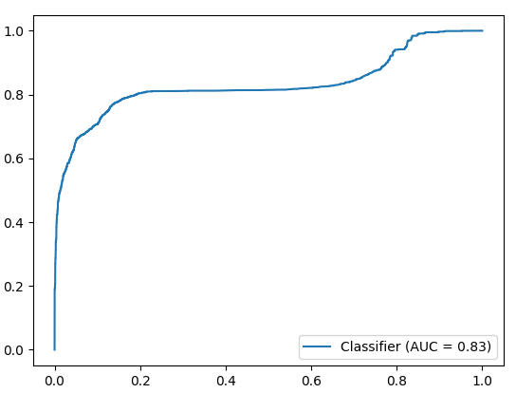
BA_bitA
BO_bitOt
Static features | Test | Table
AUC | 0.832 | 0.868
Static features | Test | Table
AUC | 0.713 | 0.821

Slide 29
Примечание
Мы можем заметить что для малых сетей наша стратегия с беспорядочным перебором работает так же как и стратегия с расстоянием 2, AUC близок к табличной. (BA_bitA, BO_bitOt) Если мы переберем все возможные комбинации с равными долями, но не ограничивая размер долей. То стратегия будем лучше, чем табличная с ограничением в 10 000 пар и расстоянием 2. (RA_Rado, UC_UC) Также мы можем заметить что для больших сетей эффективнее использовать темпоральные признаки, а не статические. Также очень важна стратегия вычисления признаков, лучшим вариантом является вычисление темпоральных признаков, учитывая прошлые события (появления ребер) и взятие равных долей с максимальным возможным размером(несмотря на то что это ощутимо увеличит время вычисления)

Slide 30
Вывод
Подведя итог мы можем сделать следующие выводы:
Производительность в задаче предсказания появления ребер выше, когда учитывается временная информация.
Производительность прогнозирования связей связана с глобальной структурой сети.
Производительность прогнозирования сильно зависит от стратегии выбора данных для обучения

